Slide 1

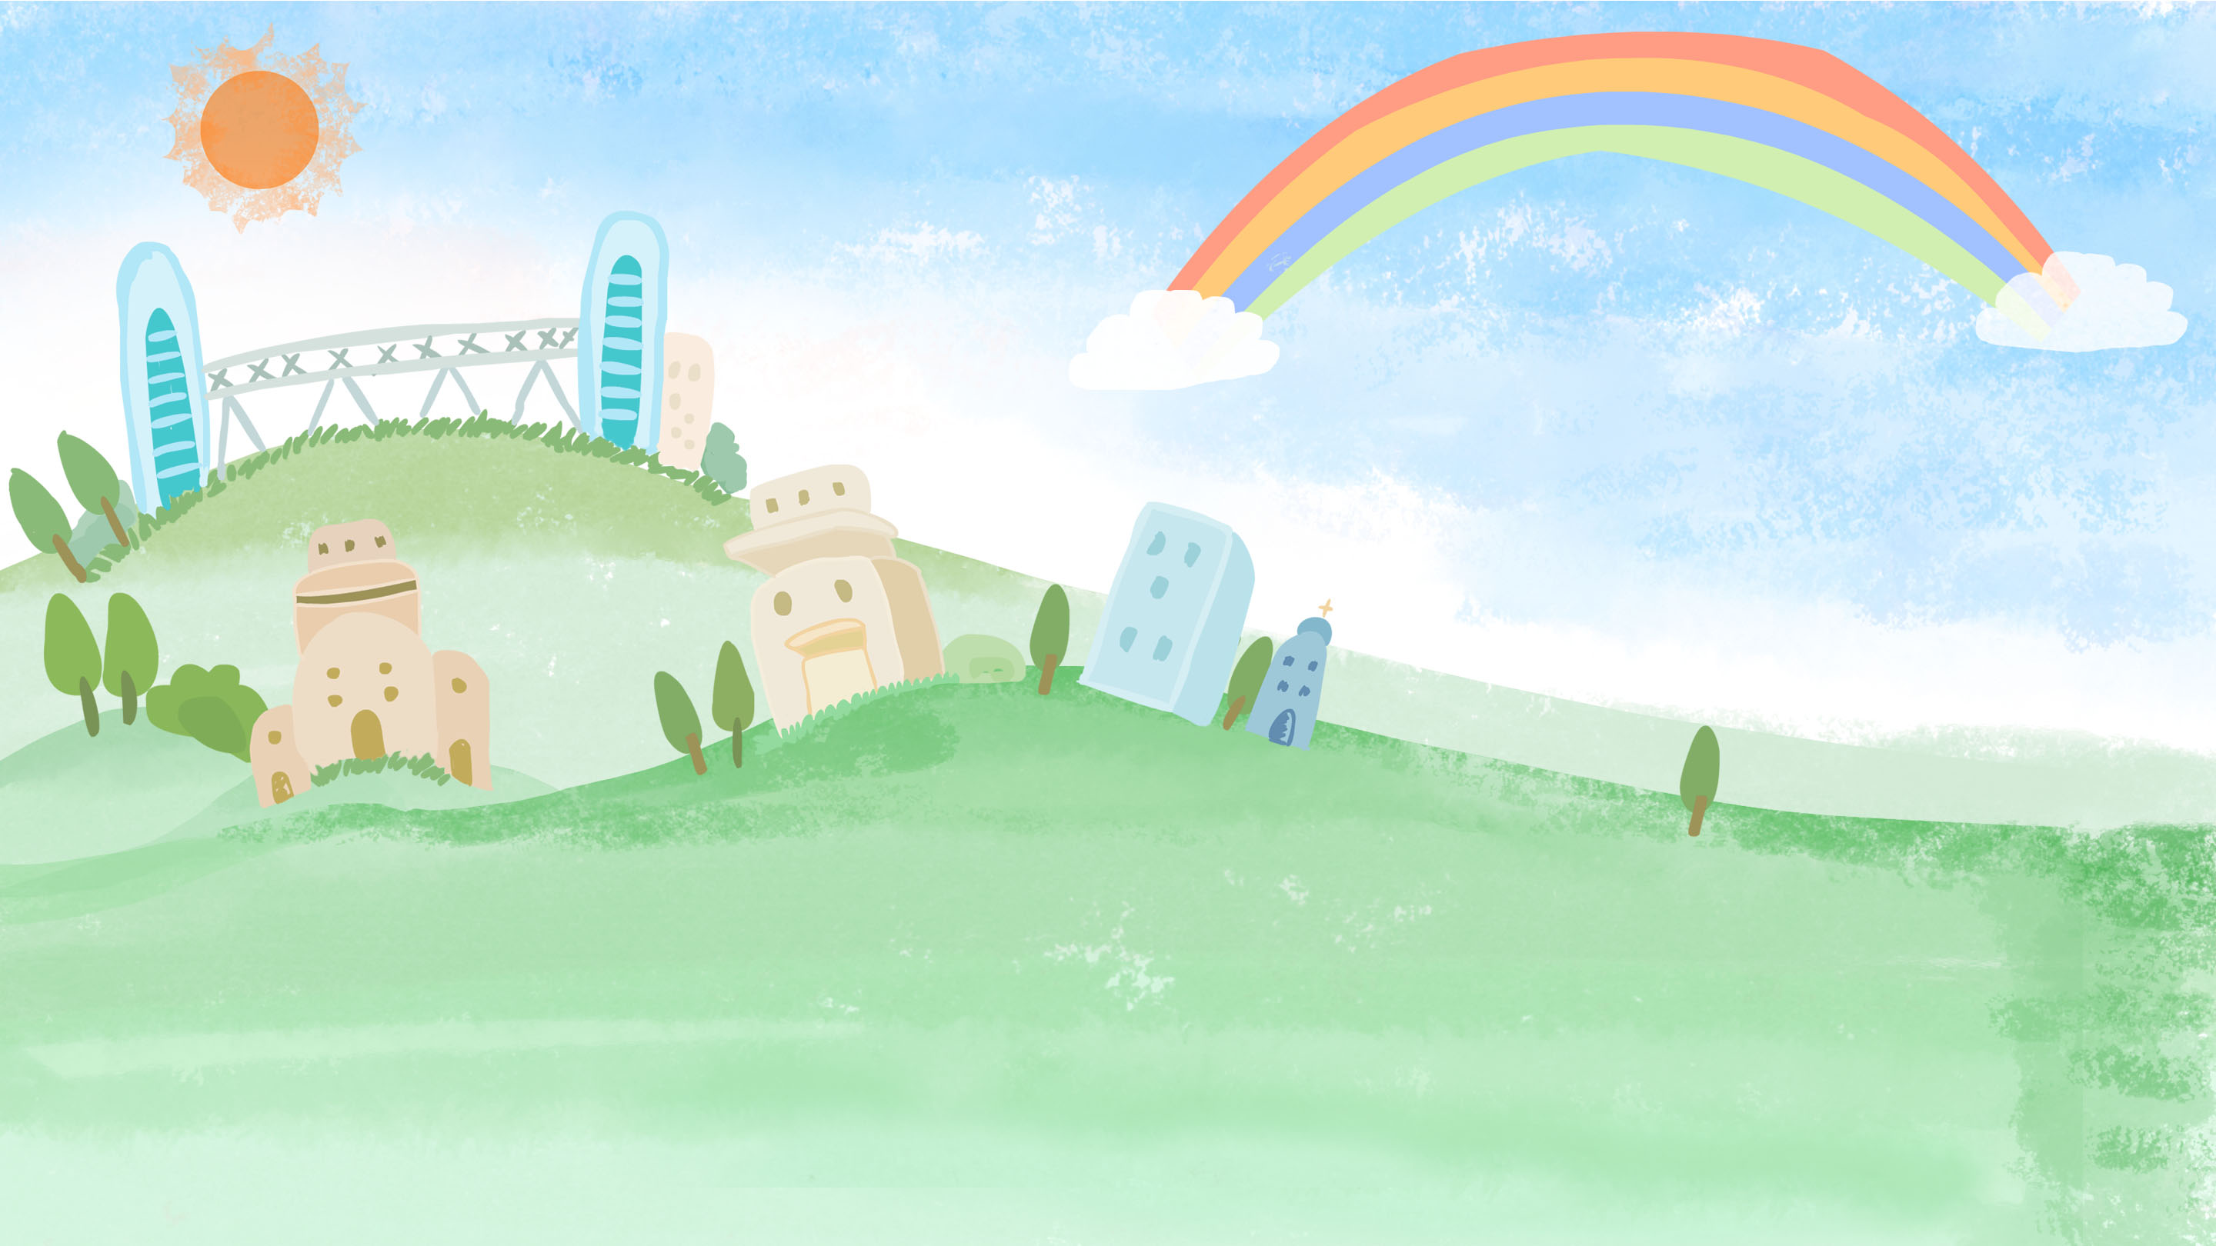







Slide 2
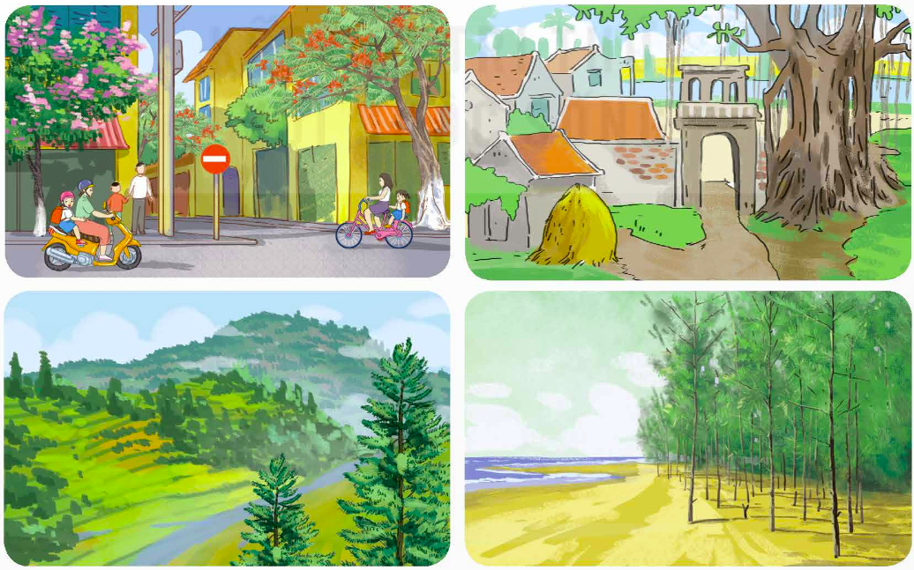
2. Viết bài văn miêu tả loài cây có nhiều ở địa phương em.

Slide 3



Slide 4

3. Trao đổi bài làm với bạn để góp ý và cùng chỉnh sửa.

Slide 5




